Slide 1


Публичный отчёт по
АНО Клубу творческой интелегенции города Севастополя
01.07.2024 - 01.07.2025 год
Автономная некоммерческая организация
«КЛУБ ТВОРЧЕСКОЙ ИНТЕЛЛИГЕНЦИИ СЕВАСТОПОЛЯ»
Руководитель: Директор Помогалов Николай Николаевич
почта ano.ktis@bk.ru
Юр. адрес/почт. адрес: инд. 299023, РФ, г. Севастополь,
ул. Тарутинская, 38

Slide 2
Наша задача:
формирование, развитие и совершенствование мотивов, стимулов и условий творческой деятельности молодых людей, объединённых общностью потребностей и интересов в деле совершенствования личности, ориентированной на позитивно-значимые преобразования социальной среды существования человека.
О нас:
Добровольное общественное формирование, созданное на основе единства интересов его участников с целью реализации и удовлетворения своих творческих и духовных интересов.
Наша команда дружна и едина
а значит она не победима!

Slide 3

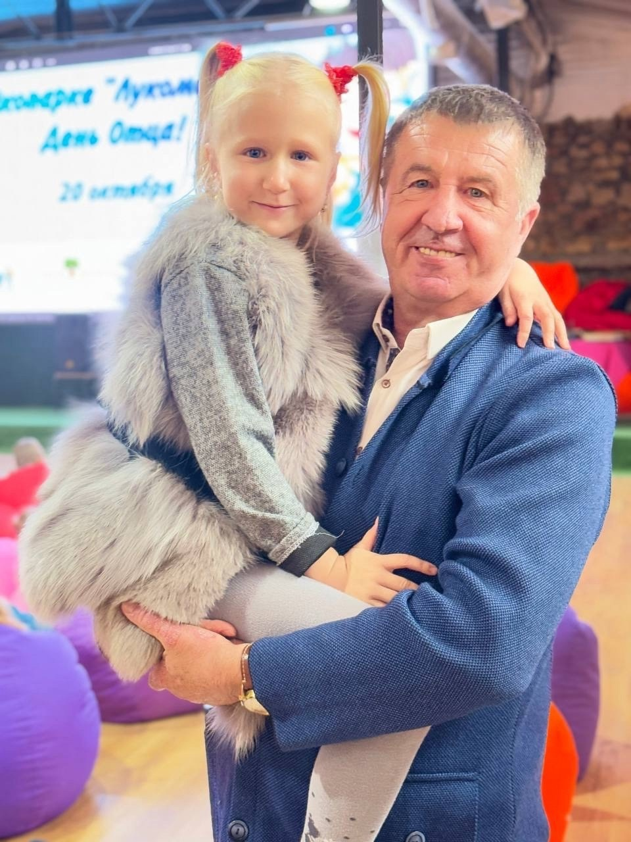
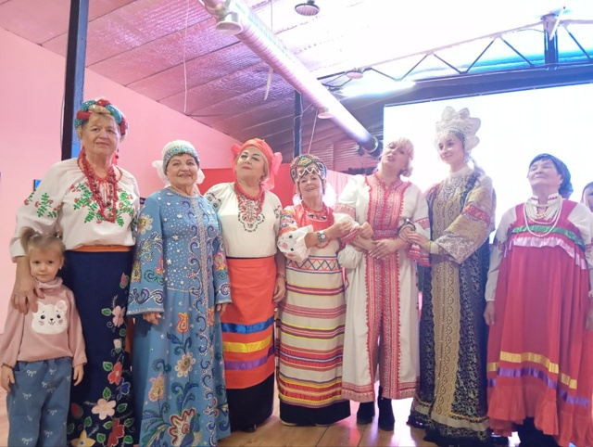
Праздничный концерт, посвященный Дню Вежливых Людей
Праздничные мероприятия посвящённые дню отца
Праздничный концерт, посвященный Дню народного единства
11 октября 2024 года
20 октября 2024 года
4 ноября 2024 года

Slide 4


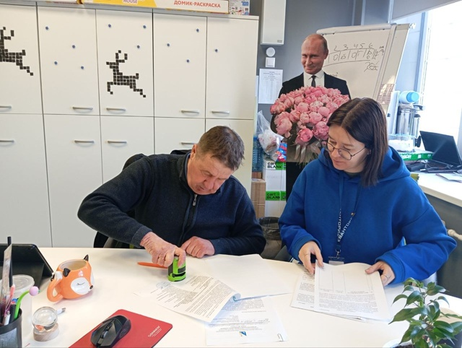
подписаны соглашения о сотрудничестве с "Севастопольским центром туризма, краеведения, спорта и экскурсий учащейся молодежи", "Севастопольской станцией юных техников", Культурным комплексом "Корабел", "Севастопольским многопрофильным колледжем имени Марша
День здоровья семьи
День Защитника отечества
25 января 2025 года
21 февраля 2025 года
23 февраля 2025 года

Slide 5
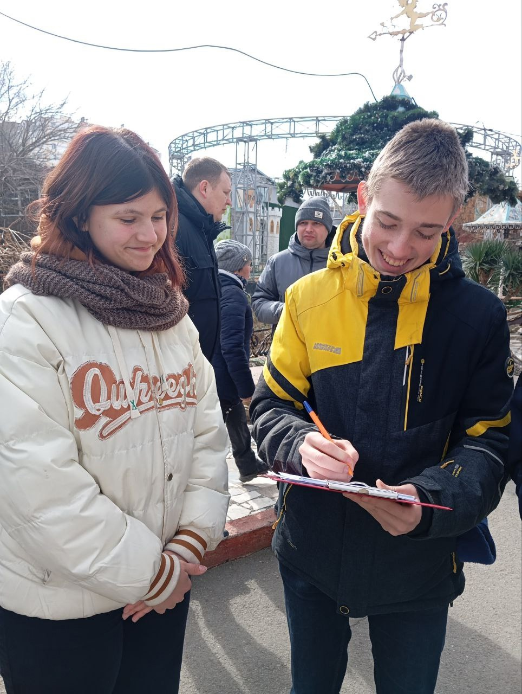


Социальный опрос в рамках подготовки к киномарафону
«Моя страна: Моя история»
День здоровья
День Победы
23 февраля 2025 года
12 апреля 2025 года
9-11 мая 2025 года

Slide 6








Торжественное открытие Патриотического киномарафона для детей и молодежи "Моя страна. Моя история"!
17 мая -28 июня 2025 года

Slide 7


Ребята Севастопольской прописки
День рождение
экопарка Лукоморье
1 июня 2025 года
7 июня 2025 года

